Slide 1
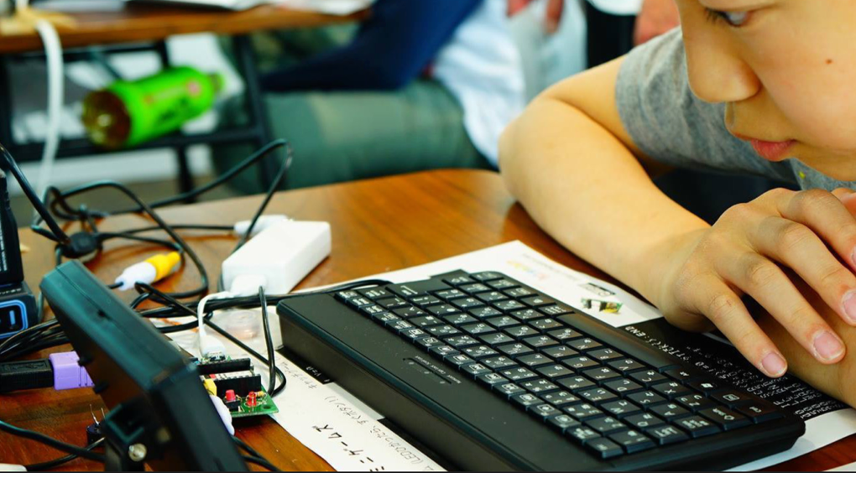

はじめてのプログラミング
with IchigoJam
(IchigoDake + IchigoDyhook)
このプレゼンテーションは CC BY のオープンデータです
出典記載のみで、編集・改変して自由に活用いただけます
https://ichigojam.net/

Slide 2

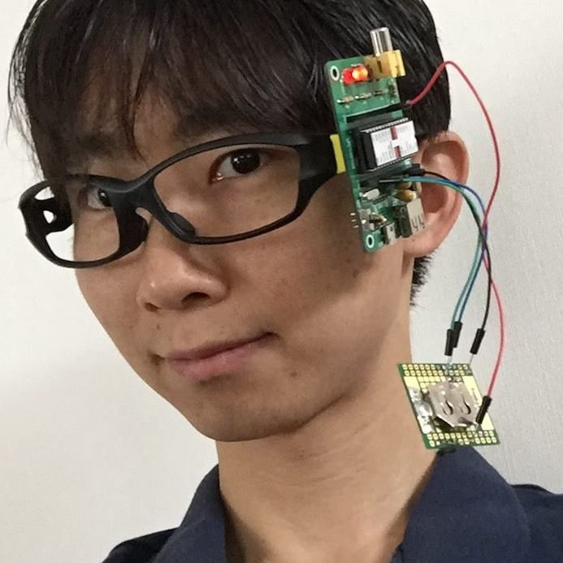
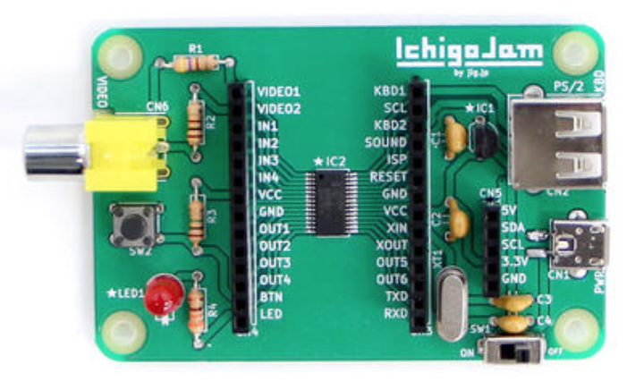
福野泰介 / ふくのたいすけ
福井高専 電子情報工学科 1999卒
株式会社 jig.jp 創業者＆会長
jigブラウザ / jigtwi / IchigoJam 開発者

Slide 3
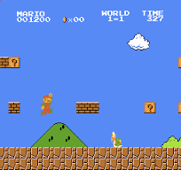
任天堂 スーパーマリオブラザーズ
1985年 6才 ゲームが好き！

Slide 4
ゲーム、つくれる！？

Slide 5
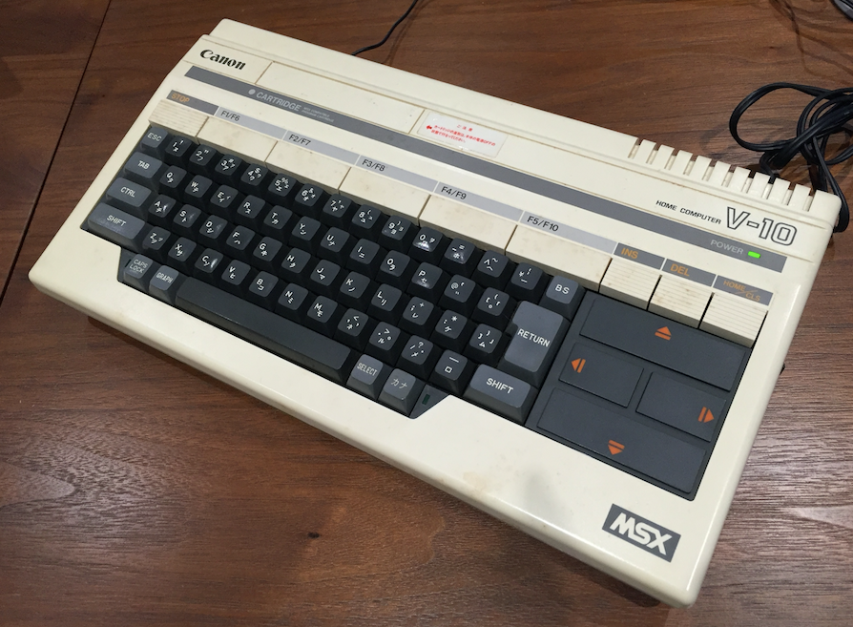

買ってもらったパソコン MSX
1987年 8才

Slide 6
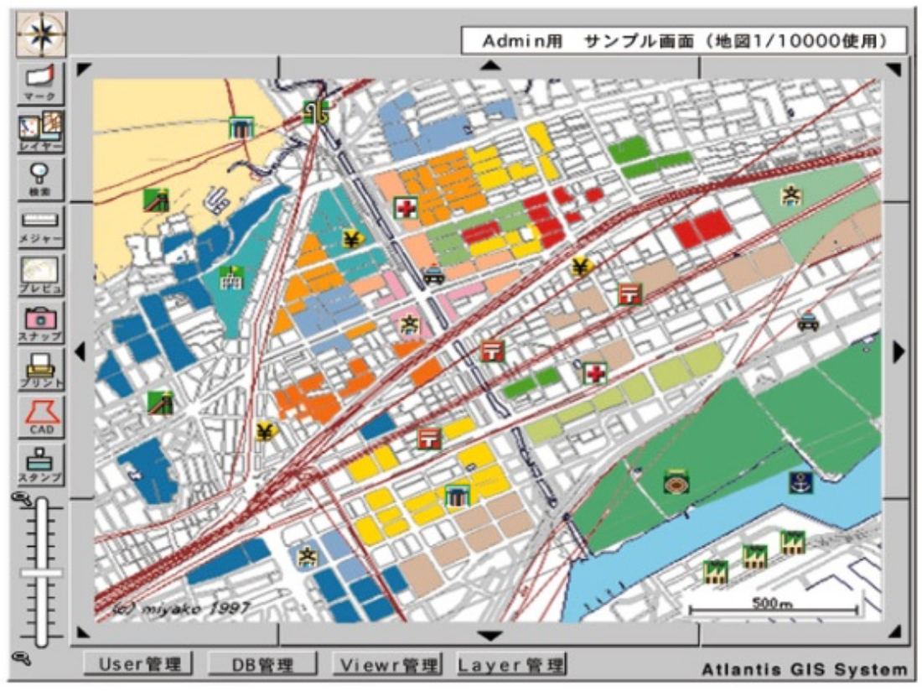
1997年 福井高専、在学中作った地図アプリ
高専卒業後、起業、今に至る

Slide 7

神山町に2023年開校予定の私立高専
「神山まるごと高専」準備委員会
技術教育統括ディレクター

Slide 8
つくろう！

Slide 9
プログラミング教育必修化
IchigoJamで学ぶ鯖江の小学4年生 (2019年〜）

Slide 10



学校→地域企業→高度IT人材
地域企業、高専で
取り組もう
地域の
高度IT人材
F分類
地域ICTクラブ
D分類
クラブ活動、IT遊具
C分類
総合的な学習の時間

Slide 11
つくれる！あそべる！まなべる！
さばええき、ちかく「Hana道場」

Slide 12
自作カニロボットでたたかう
小中学生、えちぜんガニロボコン
https://kani-robocon.com/

Slide 13
世界中に仲間！ PCNキガリ他、80拠点

Slide 14

コンピューターと
なかよくなろう

Slide 15
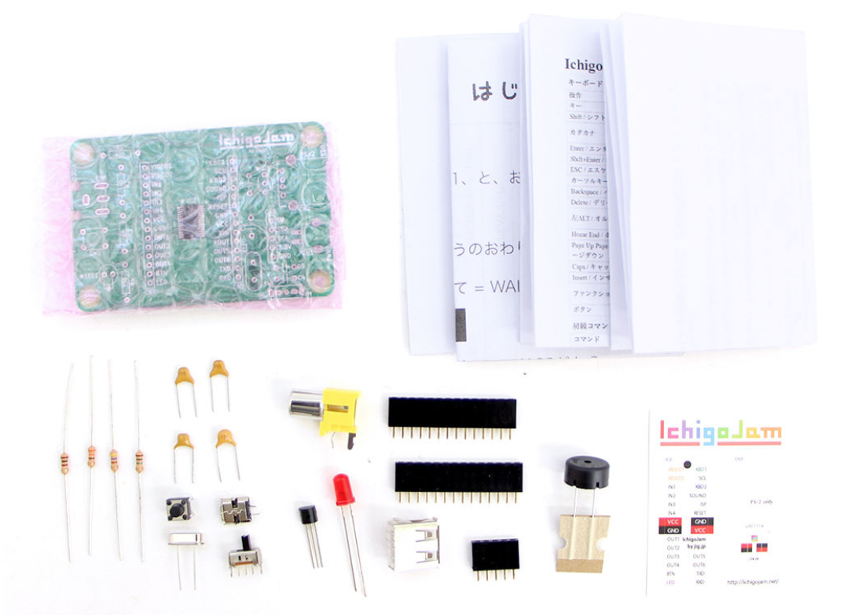
じぶんでくみたてるパソコン
IchigoJam 1,500円〜

Slide 16
いちごだいふく
IchigoDyhook

Slide 17
いちごだいふく
IchigoDyhook

Slide 18
これがコンピューター！
おねだん、100円！
（IchigoDakeは980円〜）

Slide 19
コンピューターと
はなそう

Slide 20
・・・
（ミミ、ナイヨ）
ハロー

Slide 21
セットアップ！

Slide 22

いちごだいふく
いちごだけ
IchigoDyhook
IchigoDake
+

Slide 23
いちごだいふく
IchigoDyhook
ディスプレイ
キーボード
でんげん（電池4本）

Slide 24
IchigoDake
さす

Slide 25
ON

Slide 26
IchigoJam BASIC
OK
てんめつしているのは、カーソル

Slide 27
IchigoJam BASIC
OK
A
キーボードで「A」と、うってみよう

Slide 28
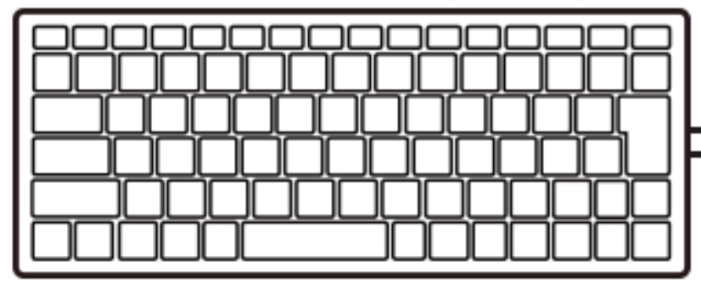
IchigoJam BASIC
OK
A
A
エンターキー

Slide 29
IchigoJam BASIC
OK
A
Syntax error
A
エンターキー

Slide 30
?
シラナイ
コトバダナー
A
Syntax error
（エー、エンター）
（シンタックス エラー）

Slide 31
この LED を
つけてもらおう
いちごだけ
IchigoDake

Slide 32
LED1
1
E
D
L
L E D 1 エンター

Slide 33
!
*
シッテル！
OK
LED1
（オーケー）
（エルイーディー、ワン、エンター）

Slide 34
LED0
0
E
D
L
エンターキー

Slide 35
!
シッテル！
OK
LED0
（エルイーディー、ゼロ、エンター）

Slide 36
LED1
1
E
D
L
L E D 1 エンター

Slide 37
LED0
0
E
D
L
エンターキー

Slide 38
LED
E
D
L
エンターキー

Slide 39
IchigoJamスペシャル
Alt（オルト）キーをおしながら「C」をおす
そ
+
C
Alt
c
C
Alt

Slide 40
キーのうえにあるもじは
シフトキーをおしながらおす
:
;
+
:
shift
;
Shift

Slide 41
c:
1
けしたいときはバックスペース
（カーソルひだりひとつけす）

Slide 42
ひからせて。けして
LED1:LED0
Shift+;
:
コロン
;
セミコロン

Slide 43
LED1:LED0
OK
（さいごに、エンター）
おや？

Slide 44
LED1:LED0
OK
1
↑
カーソル「上」２回

Slide 45
LED1:LED0
OK
1
エンターでもういちど！

Slide 46
ここでもんだい！

Slide 47
CPU
100円のコンピューター
1秒間に何回計算できる？
画像、LPC1114 秋月電子

Slide 48
CPU
１秒に5000万回！
画像、LPC1114 秋月電子

Slide 49

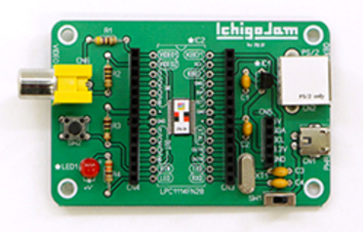
(C)TSUKUMO
(C)IchigoJam
(C)RIKEN
(C)Apple
IchigoJam | iPhone 11 | パソコン | スパコン富岳
5000万回 | 1兆回 | 10兆回 | 100京回
IchigoJam 何台分？→ | 2万台分 | 20万台分 | 200億台分
1500円 | 8万円 | 10万円 | 1100億円

Slide 50
まって = WAIT

Slide 51
まって
WAIT180
エンター、おしてから
OKとかえるまでなんびょう？

Slide 52
ひかって。３びょうまって。けして
LED1:WAIT180:LED0
Shift+;
Shift+;
:
コロン
;
セミコロン

Slide 53
うしろにつづけてかいて、エンター
2かいてんめつ！
LED1:WAIT180:LED0:WAIT60:LED1:WAIT60:LED0
2かい、ひかる
*じかんがあればためしてみよう

Slide 54
10かいひからせるには？

Slide 55
LED1:WAIT10:LED0:WAIT10:LED1:WAIT10:LED0:WAIT10:LED1:WAIT10:LED0:WAIT10:LED1:WAIT10:LED0:WAIT10:LED1:WAIT10:LED0:WAIT10:LED1:WAIT10:LED0:WAIT10:LED1:WAIT10:LED0:WAIT10:LED1:WAIT10:LED0:WAIT10:LED1:WAIT10:LED0:WAIT10:LED1:WAIT10:LED0
10回ひかる！
*うたなくていいよ

Slide 56
プログラム

Slide 57
1 LED1:WAIT10
2 LED0:WAIT10
スペース
Shift+;
:
コロン
;
セミコロン

Slide 58
がめんをきれいに
F1
CLS
F1

Slide 59
リスト（プログラムみせて）
おぼえてるよ
LIST
F4

Slide 60
ラン（はしれ！／うごかす）
F5
RUN
F5

Slide 61
1000回やって？

Slide 62
くりかえし
3 GOTO1
F5
いつまで？

Slide 63
エルチカゲーム
とめてひかってたら、かち！

Slide 64
とまって！エスケープキー
[ESC]キー

Slide 65
リスト（プログラムみせて）
おぼえてるよ
LIST
F4

Slide 66
カーソルキーとバックスペースでかいぞう
かえたぎょうで「エンター」をおして「F5」
1 LED1:WAIT10
2 LED0:WAIT30
3 GOTO1
F5
カーソルキー
じゆうじざい？

Slide 67
とまって！エスケープキー
[ESC]キー

Slide 68
ほぞん（プログラムかきこみ）
F3、0、エンター
SAVE0
F3

Slide 69
かくにん
FILES
F9
0 LED1:WAIT10
と、でてくるかチェック！
F9

Slide 70
ONのままでOK
ぬく

Slide 71
IchigoDake
ボタンをおしっぱなし

Slide 72
ONのままでOK
ボタンを
おしながら
さす

Slide 73
DakeCap
（でんげんだけきばん）
IchigoDake
（コンピューター）

Slide 74
エルチカロボット
できた！
*

Slide 75
みのまわりのロボット
パナソニック洗濯機

Slide 76
ぜんぶ、だれかが
プログラミングしたもの
画像、LPC1114 秋月電子

Slide 77
コンピューターは
どこにいる？

Slide 78
お家のコンピューター
さがしてみよう！

Slide 79
OFF

Slide 80
ON

Slide 81
プログラムよみこみ
F2、0、エンター
LOAD0
F2

Slide 82
リスト（プログラムみせて）
おもいだしたよ
LIST
F4

Slide 83
プログラミング
テレビゲームをつくろう
with IchigoJam
このプレゼンテーションはオープンデータです
http://ichigojam.net/

Slide 84
さいしょから
あたらしく！
NEW

Slide 85
リスト（プログラムみせて）
わすれたよ
LIST
F4

Slide 86
コロン
(Shift)
10 CLS:X=15
イコール
がめんのクリアから
=
;
Shift

Slide 87
ラン（プログラムをやって）
ばんごうじゅんに
じっこうするよ
RUN
F5

Slide 88
(Shift)
ハテナ
?X
きごうたち
Xってなに？

Slide 89

コンピューターのきおく力
ばしょ
かず
0
1
2
3
4
5
6
7
8
9
10
11
12
13
14
4
32
9
4
16
2
0
0
0
0
0
0
0
0
0
0
あるかないかで、きおく
1つを1bitとよぶよ
ボクのきおくは32768コ

Slide 90
リスト（プログラムみせて）
おぼえてるよ
LIST
F4

Slide 91
コンマ
(<)
コロン
(Shift)
ダブルクォート
(Shift)
20 LC X,5:?”c”
ハテナ
(Shift)
Alt+C
ねこ
F5
きごうたち
じぶんキャラ

Slide 92
かっこ
Shift+9
かっこ
Shift+0
ダブルクォート
(Shift)
30 LC RND(32),23:?”*”
(<)
コンマ
Shift+8
アスタリスク
おしっぱなし
F5
てきキャラ

Slide 93
40 GOTO20
F5
！？

Slide 94
とまって！エスケープキー
[ESC]キー

Slide 95
リスト（プログラムみせて）
はやすぎた？
LIST
F4

Slide 96
35 WAIT3
F5
スピードちょうせい

Slide 97
とめる（ESC）
みる（F4）
うごかす（F5）
かっこ
Shift+9
かっこ
Shift+0
36 X=X-BTN(28)+BTN(29)
(Shift+=)
プラス
カーソルそうさ左：28 右：29

Slide 98
とめる（ESC）
みる（F4）
うごかす（F5）
かっこ
Shift+9
かっこ
Shift+0
39 IF SCR(X,5) END
あたりはんてい

Slide 99
ゲームできた！？

Slide 100
じつはバグがあるよ

Slide 101
かえたら、エンター
F5
イコール
Shift+-
37 X=X&31
Shift+7
アンド
バグをつぶそう

Slide 102
ゲームできた！

Slide 103
ゲームたいかい！

Slide 104
プログラムのつくりをかくにん
さいしょだけ（セットアップ）
10 CLS:X=15
20 LC X,5:?”c”
30 LC RND(32),23:?”*”
35 WAIT 3 36 X=X-BTN(28)+BTN(29)
39 IF SCR(X,5) END
40 GOTO 20
ループ
じぶんキャラのいちに、なにかあれば、おわる（END）
アプリのきほん！

Slide 105
つないでつくる、プログラム
タイトル
セットアップ
ループ
ゲームメイン
ゲームオーバー
セットアップ
セットアップ
ループ
ループ
エンディング
こんかいつくったのは
このぶぶん！
セットアップ
ループ

Slide 106
じゆうにかいぞうしよう

Slide 107
F4でひょうじ
かえたら、エンター
F5
10 CLS:X=15
20 LC X,5:?”c”
30 LC RND(32),23:?”eee”
35 WAIT 3
36 X=X-BTN(28)+BTN(29)
37 X=X&31
39 IF SCR(X,5) END
40 GOTO 20
なんいどアップ

Slide 108
F4でひょうじ
かえたら、エンター
F5
10 CLS:X=15
20 LC X,5:?”c”
30 LC RND(32),23:?”eee”
35 WAIT 6
36 X=X-BTN(28)+BTN(29)
37 X=X&31
39 IF SCR(X,5) END
40 GOTO 20
なんいどダウン

Slide 109
F4でひょうじ
かえたら、エンター
F5
10 CLT:CLS:X=15
20 LC X,5:?”c”
30 LC RND(32),23:?”eee”
35 WAIT 6
36 X=X-BTN(28)+BTN(29)
37 X=X&31
39 IF SCR(X,5) ?TICK():END
40 GOTO 20
スコアひょうじ

Slide 110
F4でひょうじ
かえたら、エンター
F5
10 CLT:CLS:X=15
20 LC X,5:?”c”
30 LC RND(32),23:?”eee”
35 WAIT 10-TICK()/120
36 X=X-BTN(28)+BTN(29)
37 X=X&31
39 IF SCR(X,5) ?TICK():END
40 GOTO 20
だんだんはやく

Slide 111
F4でひょうじ
かえたら、エンター
F5
10 CLT:CLS:X=15:PLAY”$CDE2"
20 LC X,5:?”c”
30 LC RND(32),23:?”eee”
35 WAIT 10-TICK()/120
36 X=X-BTN(28)+BTN(29)
37 X=X&31
39 IF SCR(X,5) BEEP:?TICK():END
40 GOTO 20
BGM

Slide 112
ほぞん（0〜3まで4つOK）
F3、1、エンター
SAVE1
F3

Slide 113
プログラム、写真でほぞん！

Slide 114
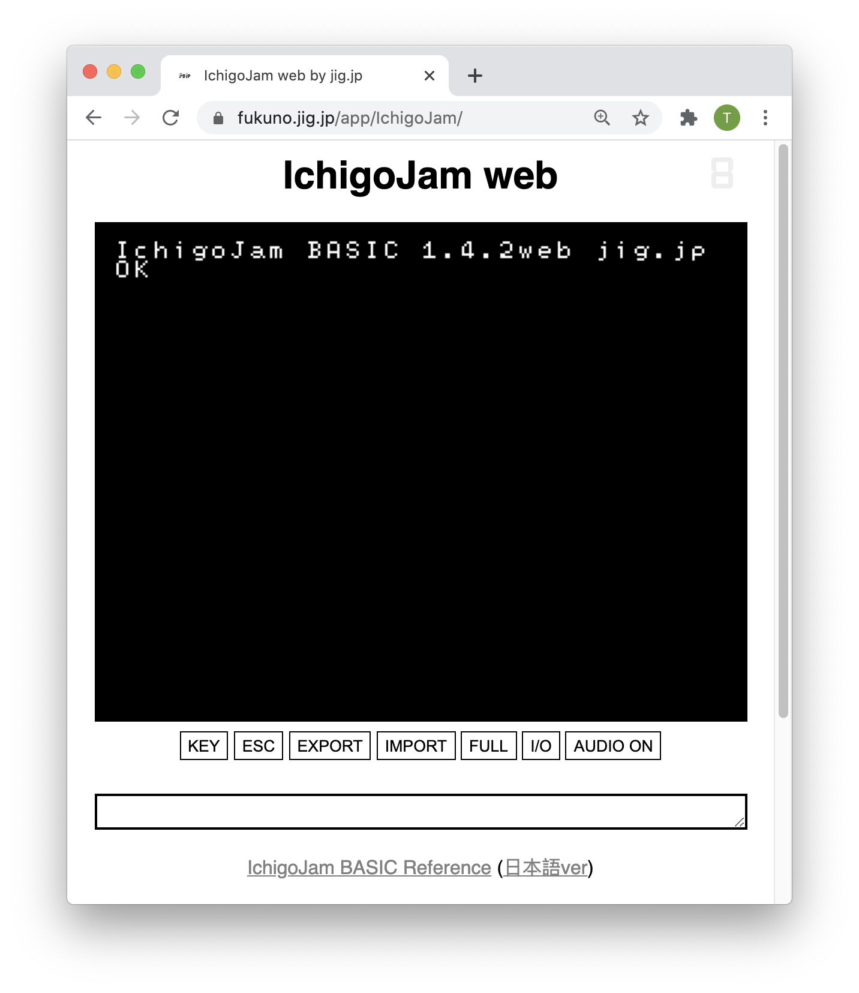
お家のパソコン
スマホ、タブレットでも
続きができる
「IchigoJam web」

Slide 115
社会をプログラミング

Slide 116
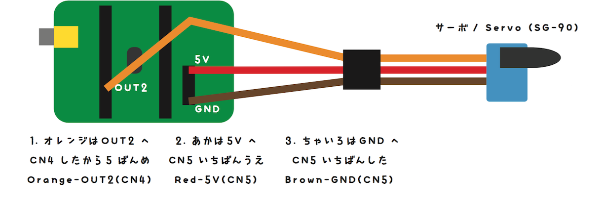
10 PWM 2,80:WAIT30
20 PWM 2,70:WAIT10
30 GOTO10
RUN
サーボをうごかす
ちゅうい！
70〜200まで

Slide 117
おんどセンサーをつなごう
MCP9700-A/TO
30円
CN4
たいらなほうを上
(OUT8)
IN1
IN2
IN4
いちばん下、すこしまげる
(OUT11)
NEW
10 OUT8,0:OUT11,1
20 A=ANA(2):?A
30 GOTO20
RUN

Slide 118
月60円でネットにつなぐ、IoT！
IchigoJam x sakura.io (さくらインターネット)
電源ON → IoT.OUT 1 → ネットへ

Slide 119


NHK
おはよう日本
（東海北陸地区）
2015.12.7
作動をメールで通知！
見回りいらず
イノシシIoT
by IchigoJam

Slide 120
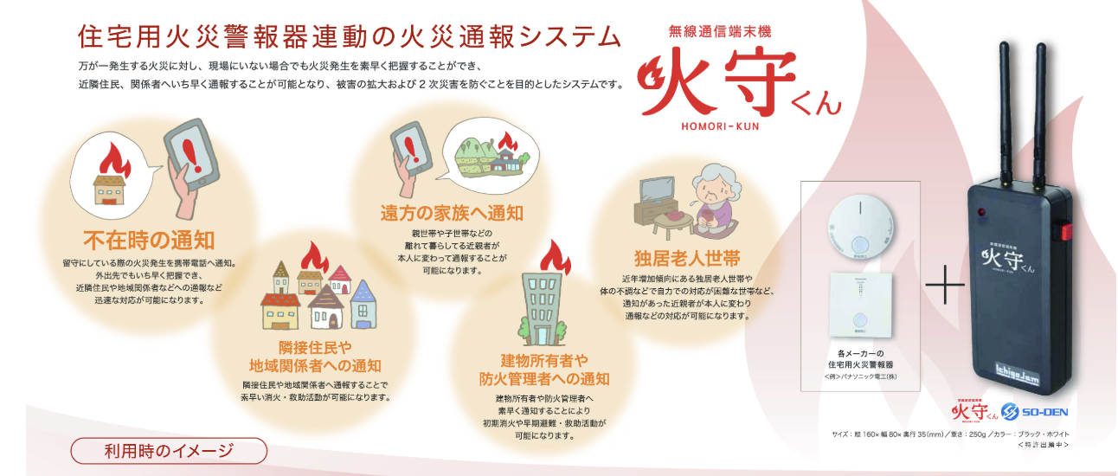
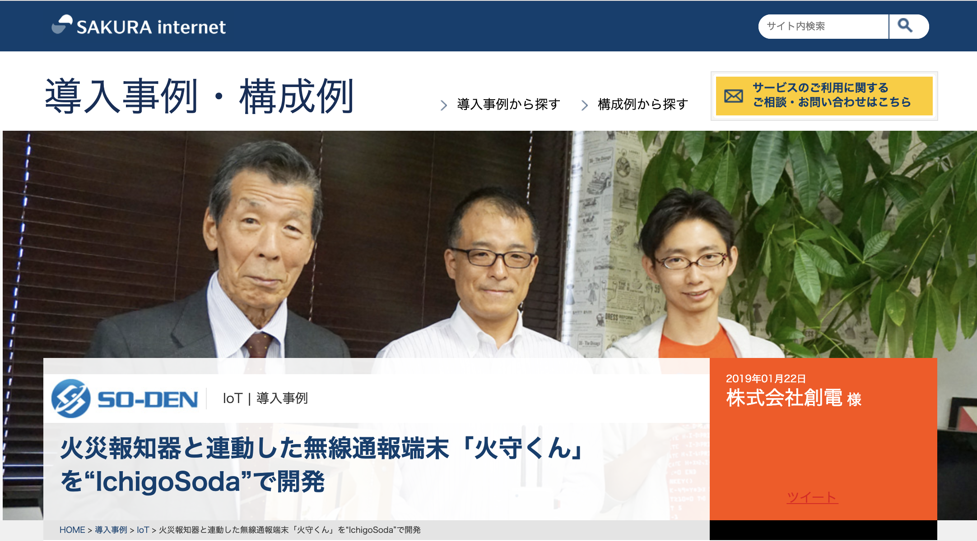
IoT x 火災報知器 by 創電
火災報知器屋さん社長
自分でプログラミング！

Slide 121
エアコンを温度で自動制御
熱中症予防！
https://fukuno.jig.jp/2952

Slide 122
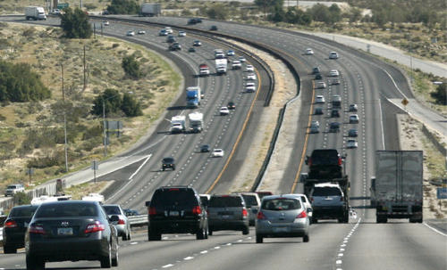
社会が見える、オープンデータ
Photo credit: kevin dooley / Foter / CC BY

Slide 123
まとめ

Slide 124
ゲームもロボットも
じぶんでつくれる！

Slide 125

http://ichigojam.net/IchigoJam.html
100コマンド！

Slide 126
きょうつかったコマンド
LED : WAIT LIST RUN GOTO SAVE FILES LOAD NEW CLS LC RND BTN IF SCR END = + - & /
CLT TICK BEEP PLAY
26コ / 100コ

Slide 127
IchigoJam はじめのいっぽ
LEDをてんめつさせよう
（くうはく＝スペースキー、まんなかのながいキー）
LEDをひからせよう
エンター
1 LED1:WAIT10
2 LED0:WAIT10
3 GOTO1
RUN
LED1
LED1、と、おして「enter」キー
LEDをけそう
LED0
ぎょうのおわりで、エンターキー
ひだりうえのESC（エスケープ）キーでストップ
RUNのかわりに、F5キーでもOK！
コンピューターに「まて = WAIT（ウェイト）」
WAIT180
プログラムをかいぞうしよう
LIST
リスト、F4キーでもOK！
WAIT180で3びょうまつ。WAIT60だと？
はやくてんめつさせるにはどこをかえるといい？
かえたら、かえたぎょうで、エンターキー
WAIT60
:
LEDを1びょうひからせる（ コロンでつなぐ）
つくったプログラムを、ほぞんしよう（0〜3の4つ）
LED1:WAIT60:LED0
SAVE0
セーブ、F3キー、0でもOK！
カーソルキーのうえキーを２かいおす
みぎキーを10かいおして、0のばしょまでうごかす
BackSpace（バックスペース）キーで6をけす 18とうち、さいごにエンターキー
スイッチをきっても、もとどおり
LOAD0
ロード、F2キー、0でもOK！
つぎのプログラムをはじめるまえに
LED1:WAIT180:LED0
NEW
ニュー
https://ichigojam.net/

Slide 128
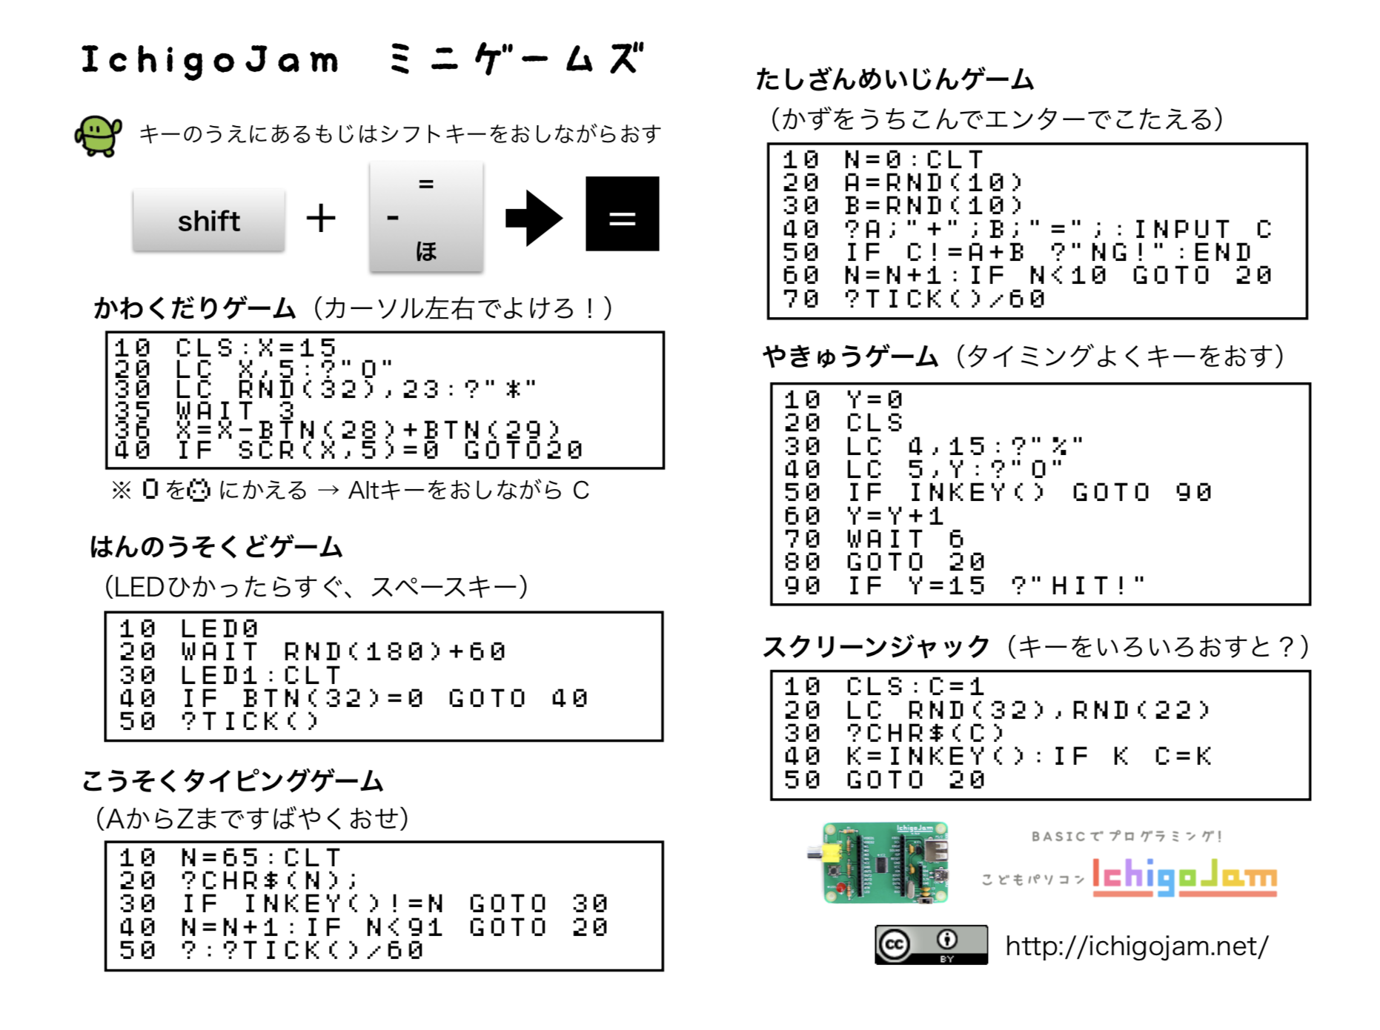

Slide 129
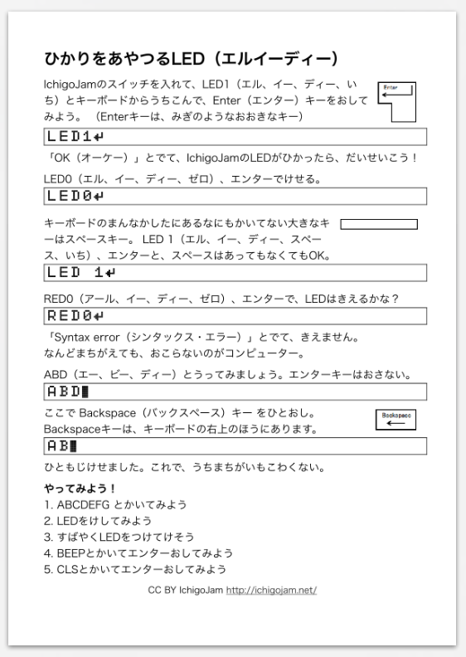
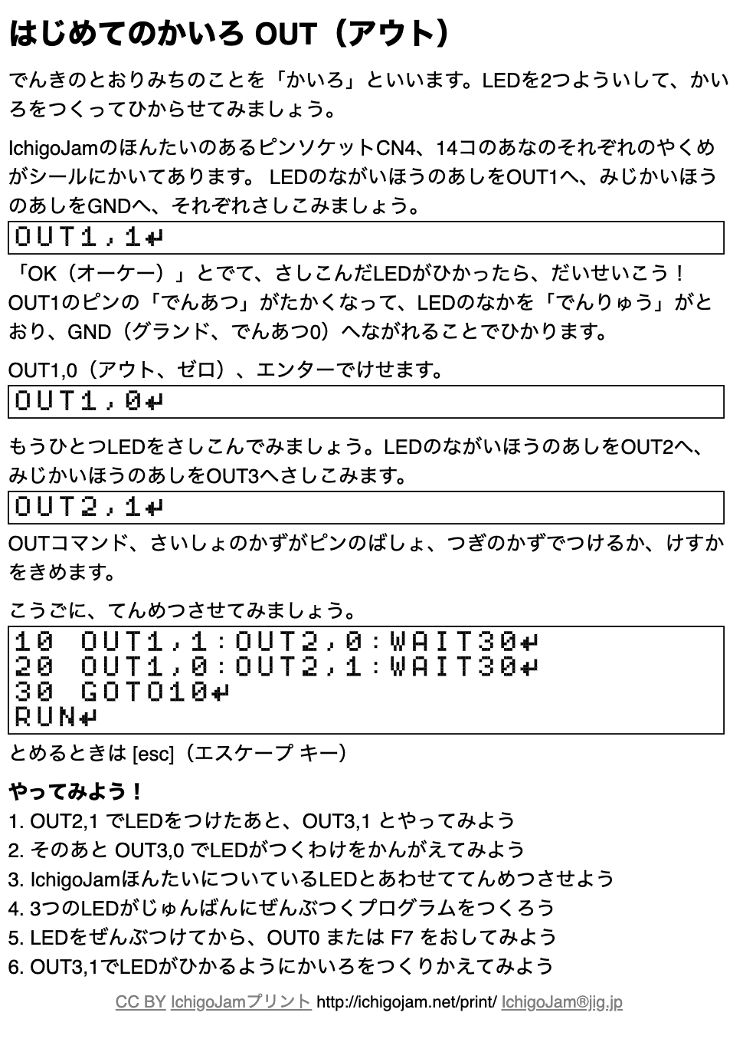
IchigoJamプリント
A5印刷対応ネット教材
https://ichigojam.net/print/
まなびかたを
まなぼう

Slide 130
ベーマガ復活！（電子工作マガジン）by 電波新聞社

Slide 131
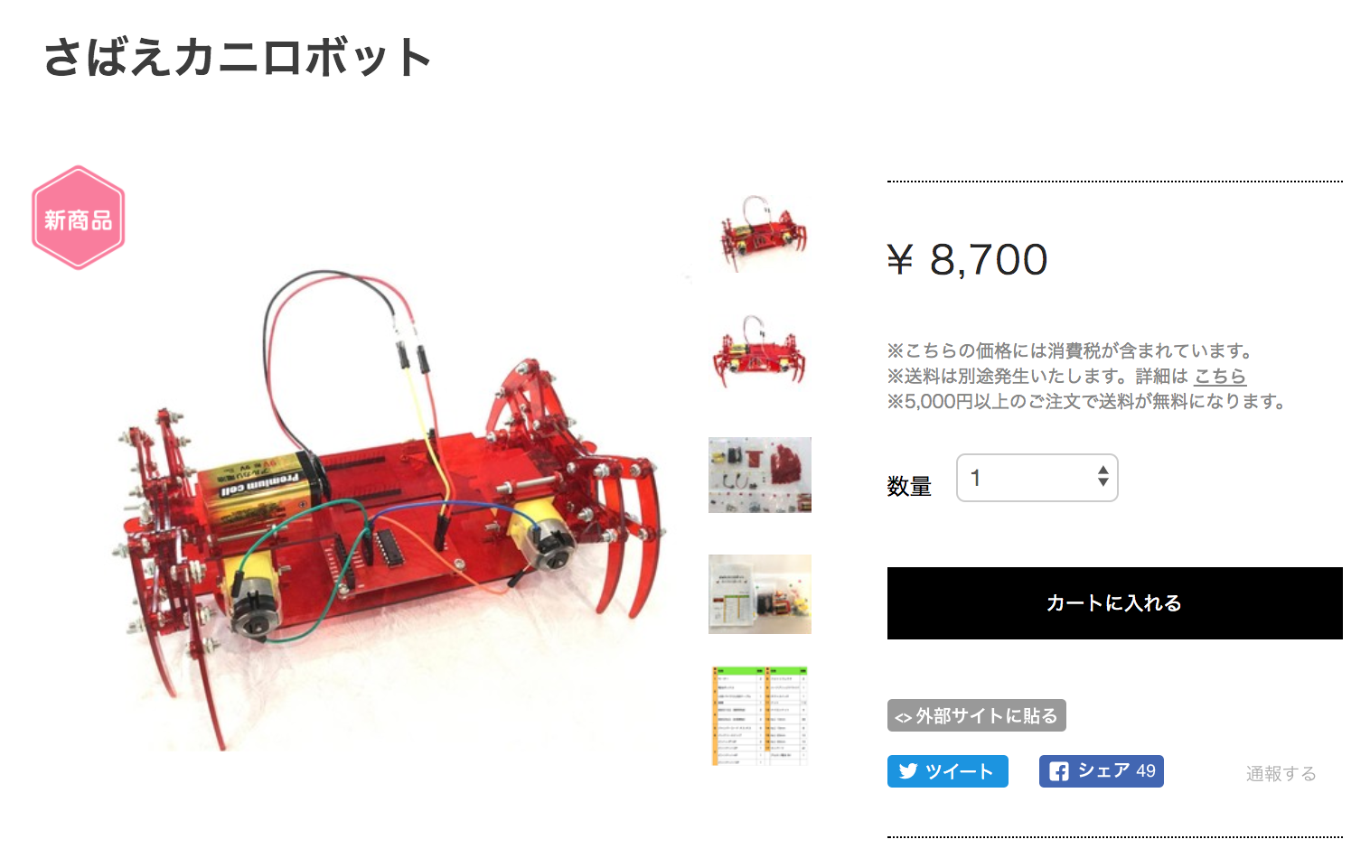

ほしいもの、つくろう！
メカ担当：MASAHARU（中2）
基板担当：MISAKI（高２）
Hana道場で販売、子供開発のロボット！

Slide 132
小中学生向け
電子工作＆プログラミング
コンテスト
ノートPCがもらえる!?
後援：総務省、文科省、経産省、IT総合室
高専機構、未来の学びコンソーシアム
http://pcn.club/contest/

Slide 133
お母さんのスマホ使いすぎを防止するマシーン！
PCNこどもプロコン受賞、小学4年生の作品

Slide 134
パソコンも
じぶんでつくれる

Slide 135
じぶんでつくる、じぶんのパソコン！
https://ichigojam.net/

Slide 136
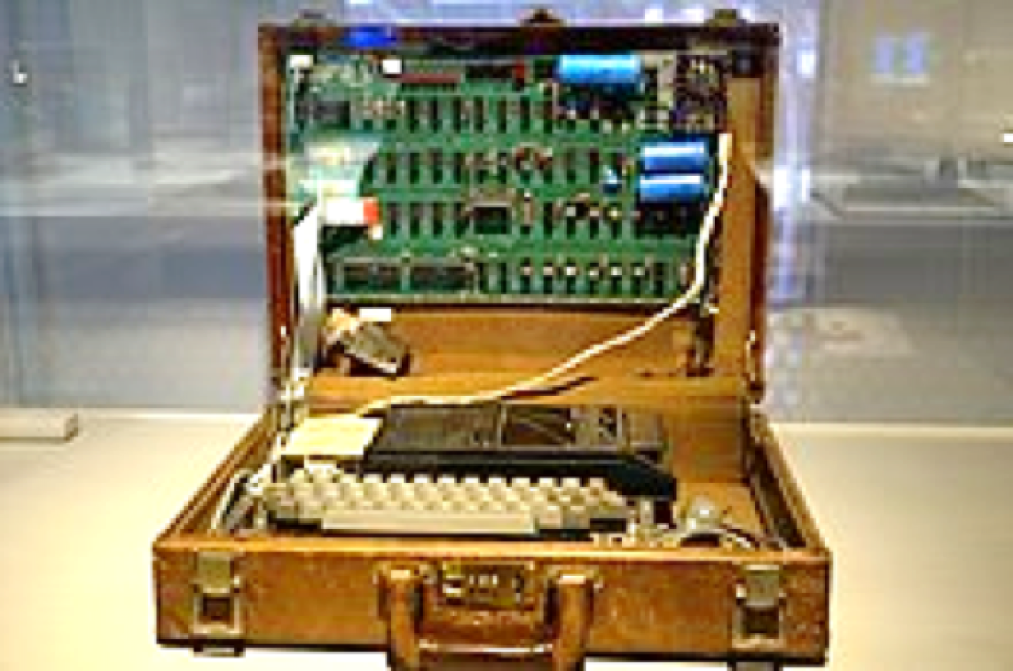
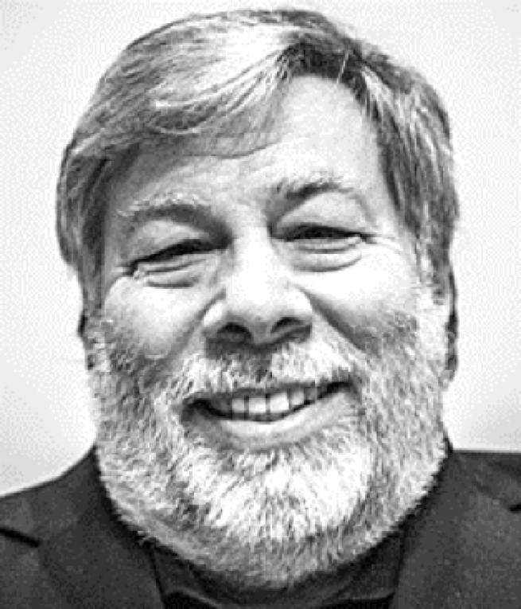
Apple I (1976)
（アップル ワン）
iPhoneの会社
Apple社の初製品
from Wikipedia
IchigoJam は
Apple I とだいたい同じ
（でも、値段は200分の1）
Apple I 開発者 - スティーブ・ウォズニアック氏

Slide 137
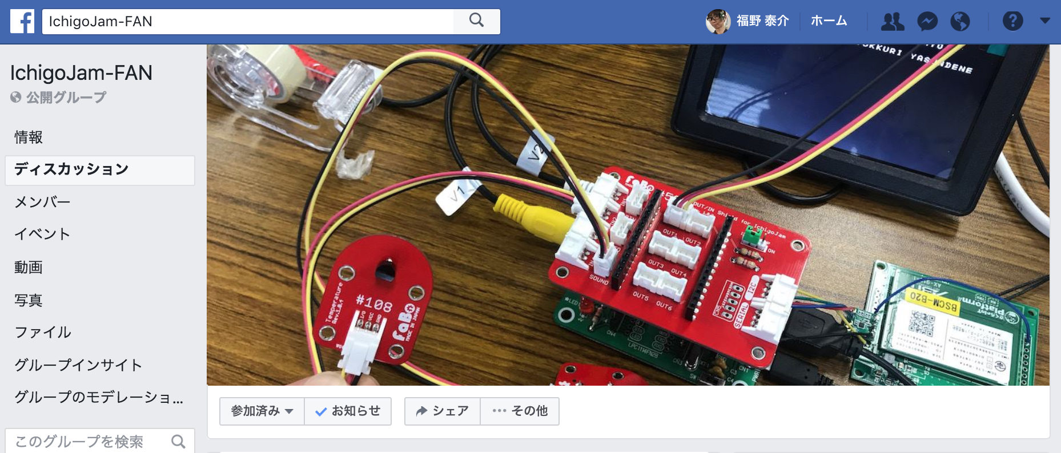

大人とネット経由で解決！
Twitter #IchigoJam
Facebookグループ 「IchigoJam-FAN」

Slide 138
ふりかえり
おもしろかったこと
やってみたくなったこと
書き出してみよう

Slide 139


https://fukuno.jig.jp/
株式会社 jig.jp 創業者＆取締役会長 福野泰介
@taisukef / Facebook / fukuno@jig.jp

